Slide 1
МДОУ «ДЕТСКИЙ САД КОМБИНИРОВАННОГО ВИДА п. ПРОБУЖДЕНИЕ» г. ЭНГЕЛЬС САРАТОВСКОЙ ОБЛАСТИ
ЦЕЛЕВАЯ ПРОГУЛКА
Подготовила воспитатель Данилова Л.П.

Slide 2
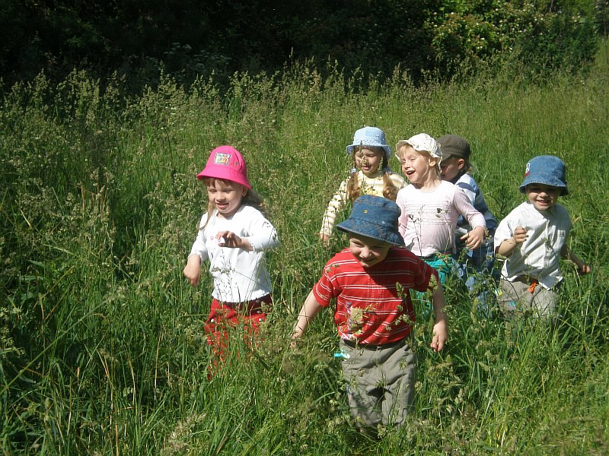
В сердце каждого из нас с детства остаются нежные и щемящие воспоминания: узкая тропинка в лесу, тихий пруд с зелеными берегами, золотистое поле пшеницы. Человек – часть природы, без взаимодействия с которой его жизнь не может быть полноценной.
Большие потенциальные возможности для всесторонне-гармоничного развития личности ребенка заложены в процессе воспитательно-образовательной работы с детьми в условиях целевой прогулки. Они обеспечивают непосредственное общение детей с природой в разные сезоны.

Slide 3
Учитывая природное окружение детского сада, наиболее яркие сезонные явления природы, возможности детей, проведенную с ними работу, воспитатель решает куда пойти и что посмотреть. На такой прогулке выделяется основная задача-ознакомление детей с явлением, объектом природы или предметом для расширения и уточнения детских впечатлений.

Slide 4
В младшей и средней группе целевые прогулки организуются один раз в два месяца по участку и с выходом за его пределы.

Slide 5
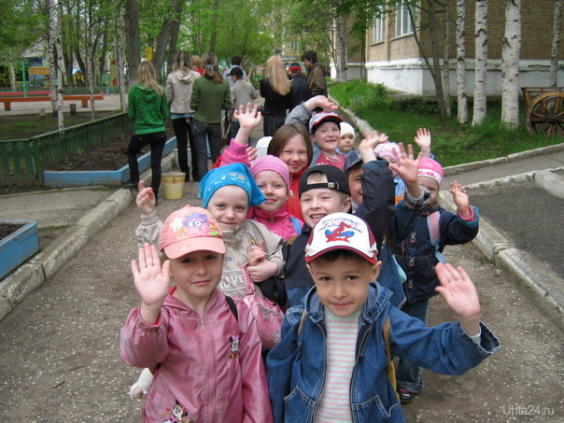
В старшей и подготовительной группах целевые прогулки организуются один раз в месяц.

Slide 6
Целевые прогулки кратковременны, и на них решается небольшой объем задач. Дети знакомятся с яркими природными явлениями того или иного сезона, например: гнездование грачей, ледоходом, радугой, цветением растений. Также целевые прогулки включены в план работы по профилактике дорожнотранспортного травматизма и направлены на закрепление знаний о правилах дорожного движения, дорожных знаках.

Slide 7
Кроме того, организуем прогулки, познавательного содержания которых ограничено (сбор ягод, семян дикорастущих растений для подкормки зимующих птиц, цветов, поиск диковинок для поделок и конструирования).

Slide 8
Задачи целевой прогулки:
знакомить детей с природой в естественном состоянии;
воспитывать у детей эмоциональную отзывчивость, умение видеть и понимать красоту природы, формировать эстетические чувства;
развивать интерес к родной природе, желание больше узнать об особенностях своего края;
формировать бережное отношение к природе, пробуждать желание охранять ее от разрушений, а при необходимости восстанавливать;
закрепить знания детей о правилах дорожного движения, дорожных знаках;
учить избегать опасных ситуаций на дороге.

Slide 9
Тематика целевых прогулок по правилам дорожного движения
Улица;
Правила поведения на улице;
Наблюдение за транспортом;
Прогулка пешехода;
Переход;
Перекресток;
Наблюдение за работой светофора;
Наблюдение за работой инспектора ДПС ГИБДД;
Прогулка к автобусной остановке.

Slide 10
Тематика целевых прогулок по ознакомлению с растительным и животным миром
сбор ягод, грибов, цветов, природного материала для занятий;
наблюдение за насекомыми, птицами, животными;
узнавать и различать деревья и кустарники;
наблюдение за природными явлениями: ледоходом, радугой, грозой;
знакомство с лекарственными растениями.

Slide 11
С самого начала года ведем с детьми постоянные наблюдения за изменениями в природе проводя целевые прогулки в поле, на луг, к водоему, в лесополосы в разные времена года. В каждом явлении природы, в каждом листочке учим детей видеть прекрасное, показываем, как меняется цвет неба, как разнообразны по своей форме облака в различное время года.

Slide 12
Осень
Осенью с началом листопада на целевой прогулке обсуждали, что не все деревья начинают сбрасывать листву одновременно. Наблюдая, определили какие первыми остаются без листьев - это береза, липа. Долго сохраняется листва у сирени, дуба. Установили, что листопад усиливается после заморозков и при сильном ветре.

Slide 13
зима
Во время зимней целевой прогулки дети рассматривали ветки деревьев с почками. Знакомились с почкой как будущим побегом, ростком. Закрепили знания о том, что деревья находятся в состоянии покоя, но они живые.

Slide 14
Весна
В середине мая на целевой прогулке отыскивая цветущие растения рассматривая их, сравнивали с уже знакомыми первоцветами. Учились соотносить их с определенным местом произрастания.

Slide 15
Лето
Целевые прогулки обогащают детей новыми впечатлениями, учат их видеть и замечать то, мимо чего они раньше проходили.
Прогулка для ознакомления с муравьиным городом, вызвала у ребят бережное отношение к санитарам леса. Рассматривая муравейник, дети следили, куда муравьи отправляются за кормом, какие ноши несут в дом. У детей сформировалось понимание той большой пользы, которую приносят муравьи лесу.

Slide 16
Во время прогулок ведутся и индивидуальные наблюдения. Даем возможность детям осмотреться, найти красивые, интересные, завораживающие своей необычностью явления, предлагаем поделиться впечатлениями. Приучаем детей замечать новое, учим мыслить, и поддерживаем самостоятельные наблюдения, задавая вопросы, давая пояснения.

Slide 17
Мы показываем детям предметы и явления природы в естественных условиях, во всем их многообразии и взаимосвязях, формируем конкретные представления о животных, растениях, о сезонных явления, о труде человека, преобразующего природу. Это способствует воспитанию любознательности, наблюдательности, пытливости. Прогулки доставляют детям большую радость, оставляя часто неизгладимый след в их сознании. На основе впечатлений, получаемых в процессе наблюдений, воспитывается любовь к родной природе.

Slide 18
Прогулка – это замечательное время, когда мы взрослые можем приобщать детей к тайнам природы – живой и неживой, рассказать о жизни различных растений и животных. Общение с природой насыщенное познавательным интересом и приятными переживаниями, вызывает у детей общее состояние гармонии, душевного равновесия.

Slide 19
Подводя итоги работы, хочется отметить, что проводилась она не зря! Наблюдая за растениями и животными на прогулках дети стали замечать то, на что раньше даже не обращали внимания. Теперь они внимательно относятся к природе, видят ее красоту.
Многие дети, не ломают веток, не срывают цветы, возмущаются когда не только их ровесники, но и взрослые ведут себя в этом смысле не подобающе.

Slide 20
В своей работе уделяя большое внимание целевым прогулкам. Даем возможность детям вдохнуть запах цветов, потрогать лист, кору, побегать босиком по траве, обнять дерево, самостоятельно открывать тайны природы.
А главное делаем все чтобы земля была ближе.

